Slide 1
AI Learning with AI Item Cosnulting
Intelligent Læringsplattform for Utviklere

Slide 2
📊 Komplett Oversikt - AI Learning with AI
🏠 Dashboard - Sentral oversikt over alle moduler
🔍 Repository Analyzer - Hovedprodukt for salg
📚 Learning Repository - Håndtering av analyser og moduler
🏢 Enterprise Architecture - Avansert EA-modul
❓ Quiz Generator - Automatisk evaluering
🔄 Process Designer - Visuell prosessmodellering

Slide 3
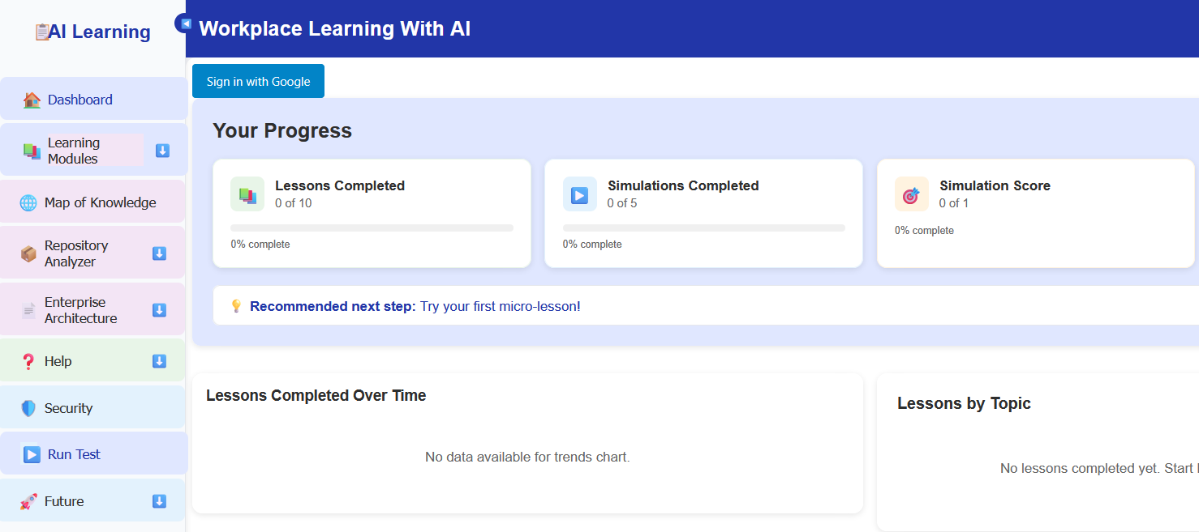

Slide 4
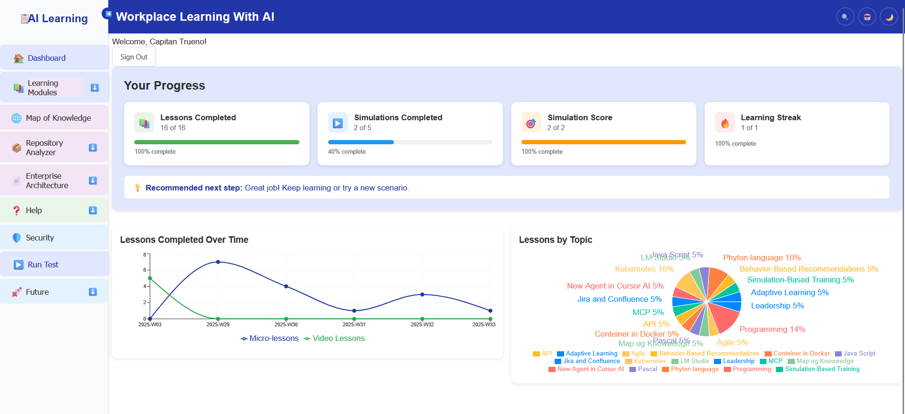

Slide 5
🔍 Repository Analyzer - HOVEDPRODUKT
⭐ AUTOMATISK KODEANALYSE
• Analyserer GitHub-repositorier automatisk
• Genererer intelligent dokumentasjon
• Oppretter personlige læringsmoduler
• Genererer quizzer basert på kodebase
• AI-drevet innsikt og anbefalinger

Slide 6
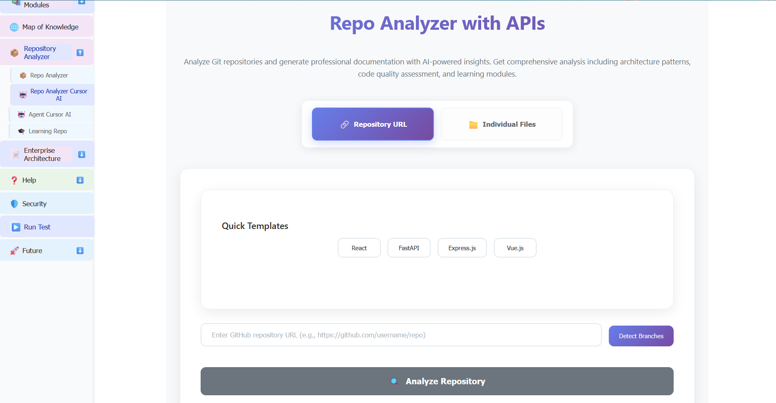

Slide 7
📚 Learning Repository - Kunnskapsadministrasjon
🎯 HOVEDFUNKSJONER:
• Lagrer og organiserer kodeanalyser
• Oppretter læringsmoduler automatisk
• Genererer quizzer for evaluering
• Sporer læringsutvikling
• Eksporterer innhold i flere formater

Slide 8
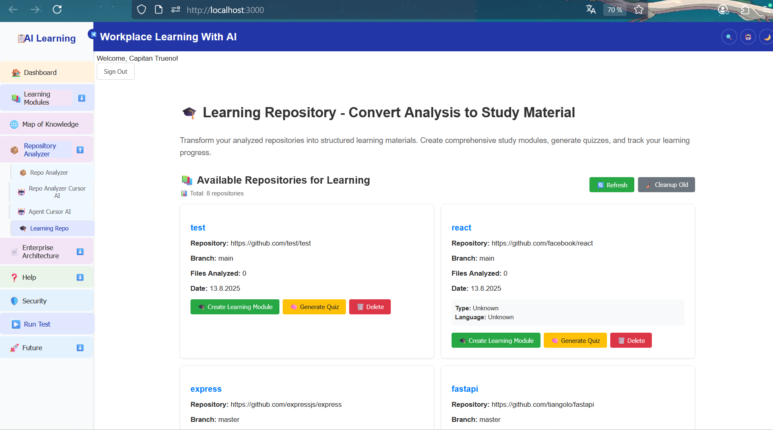

Slide 9
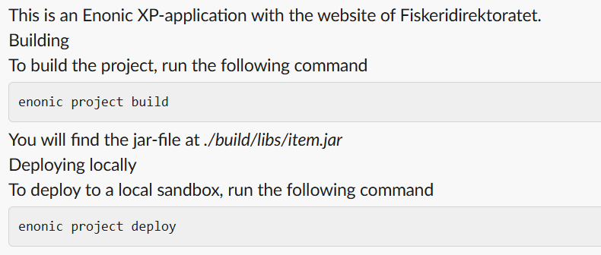
Readme.md før

Slide 10
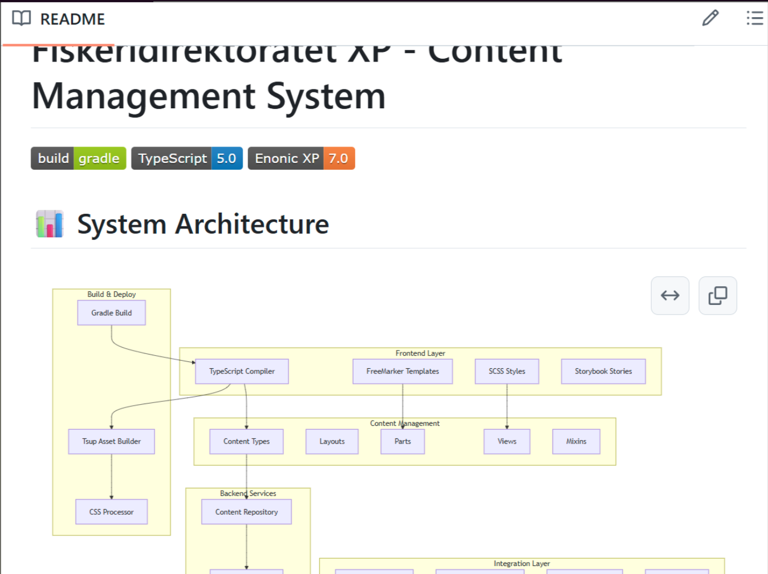
Readme.md etter

Slide 11
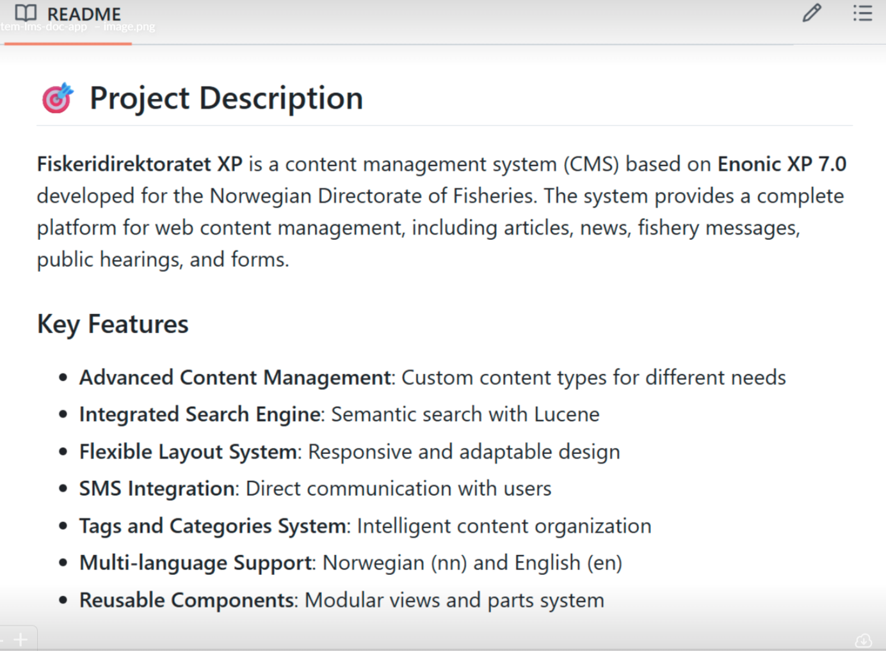

Slide 12
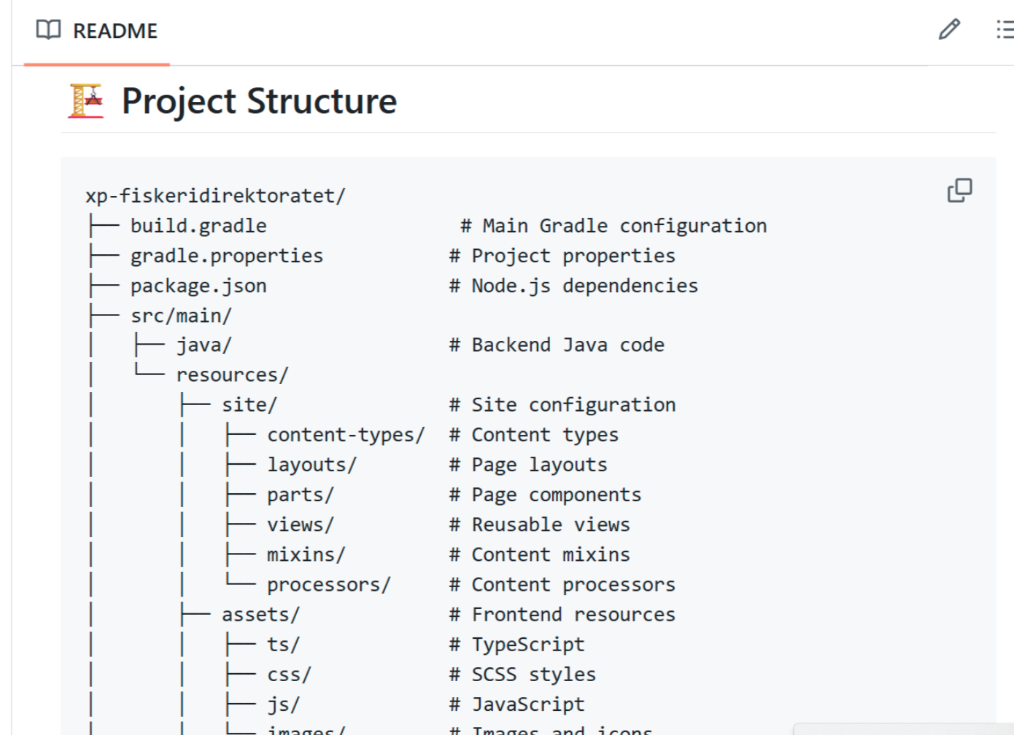

Slide 13
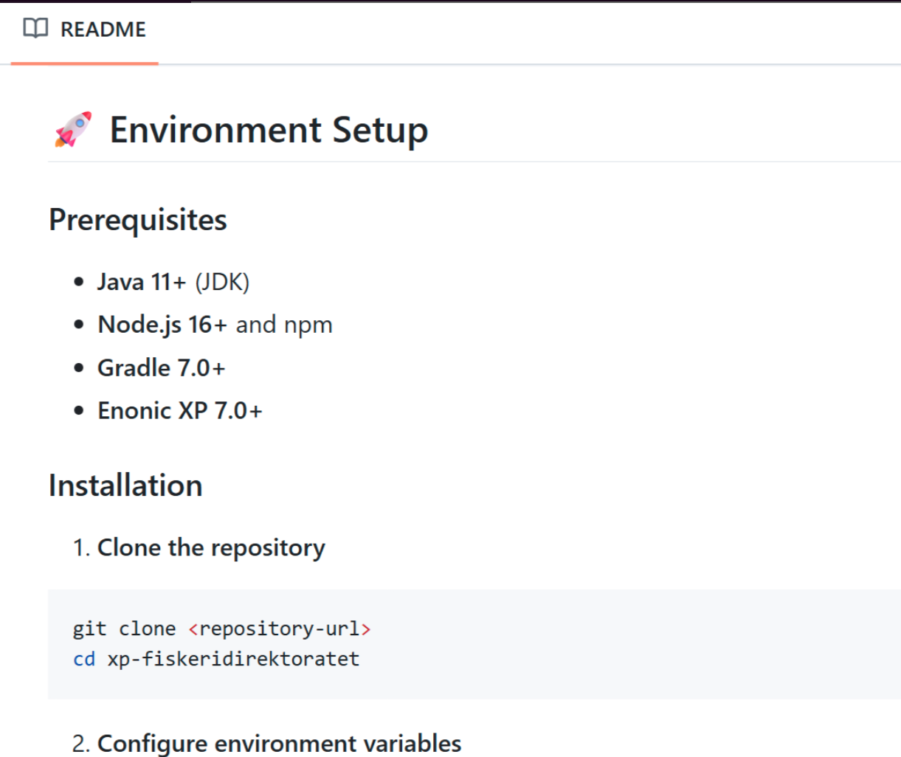

Slide 14
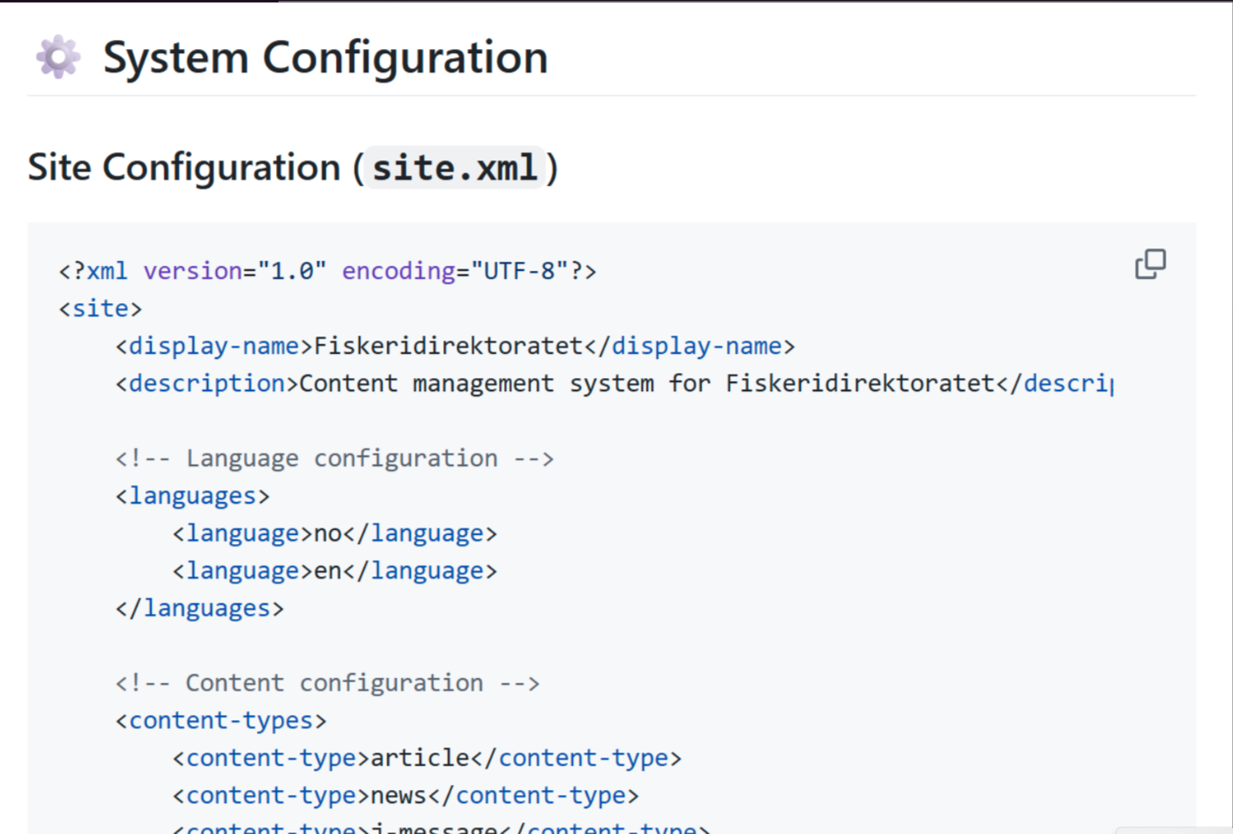

Slide 15
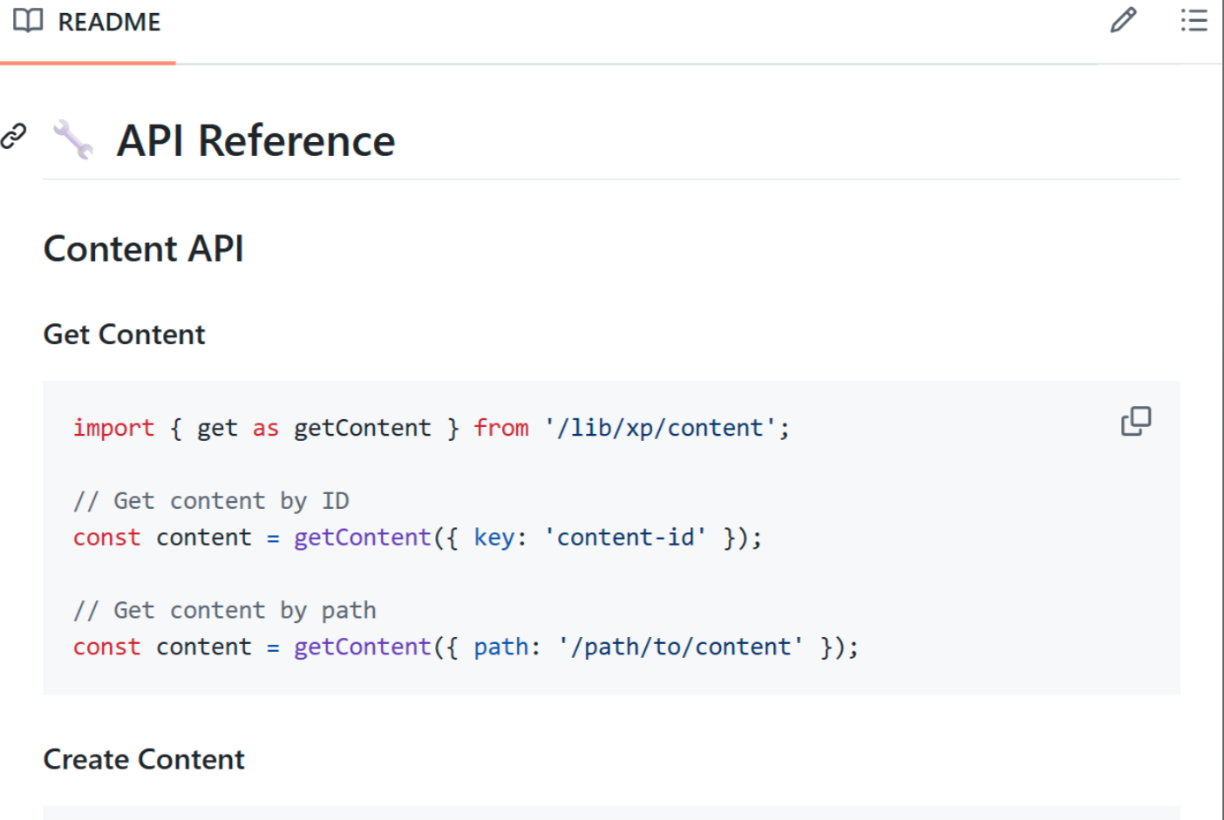

Slide 16
🏢 Enterprise Architecture - Avansert Modul
🏗️ KOMPLETTE EA-FUNKSJONER:
• Prosessmodellering med React Flow
• Heatmap-visninger og analyser
• Påvirkningsanalyse (BFS-algoritme)
• Katalogadministrator for applikasjoner
• Risiko- og modenhetsanalyse

Slide 17
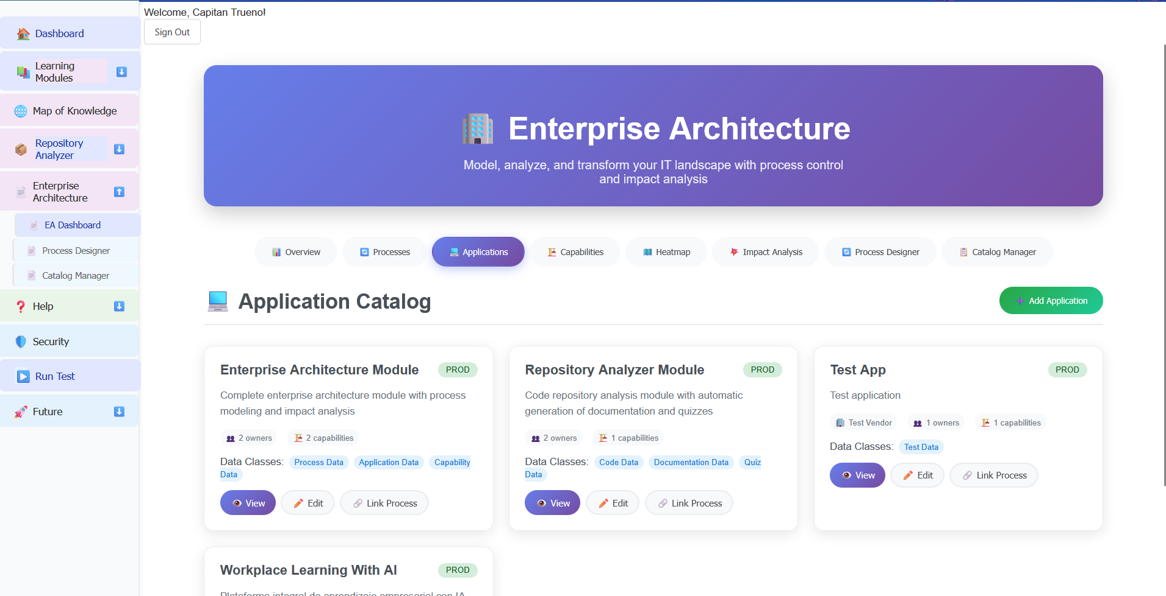

Slide 18
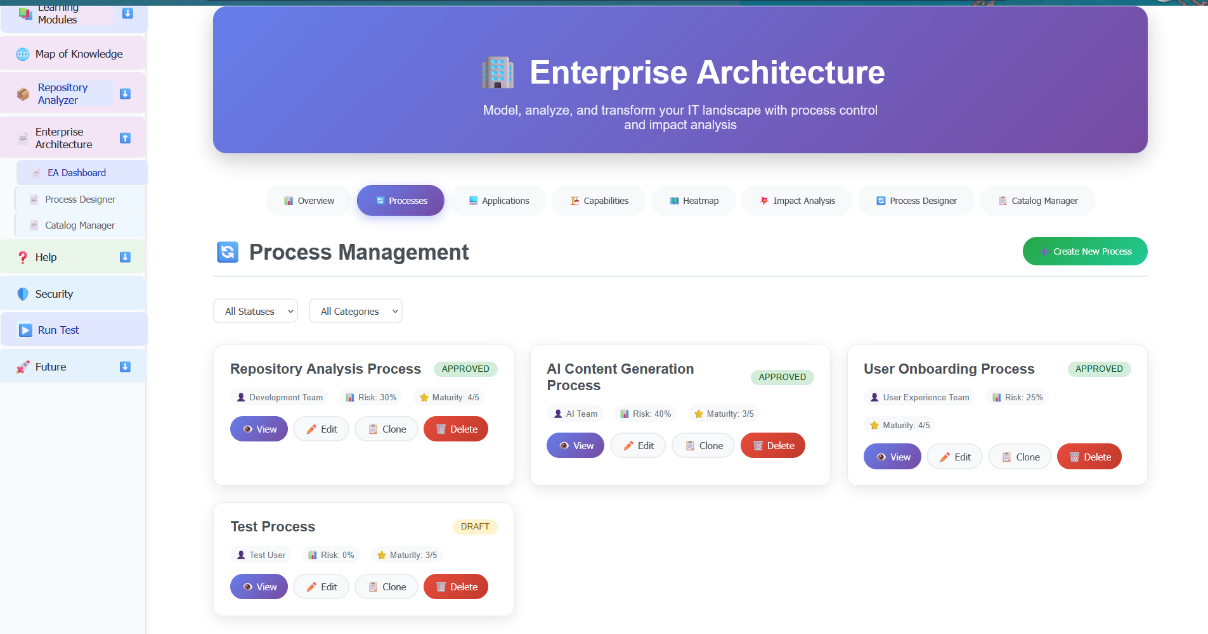

Slide 19
❓ Quiz Generator - Automatisk Evaluering
🤖 AI-DREVET QUIZ-GENERERING:
• Genererer spørsmål basert på kodeanalyse
• Tilpasser vanskelighetsgrad automatisk
• Sporer resultater og fremgang
• Støtter multiple choice og åpne spørsmål

Slide 20
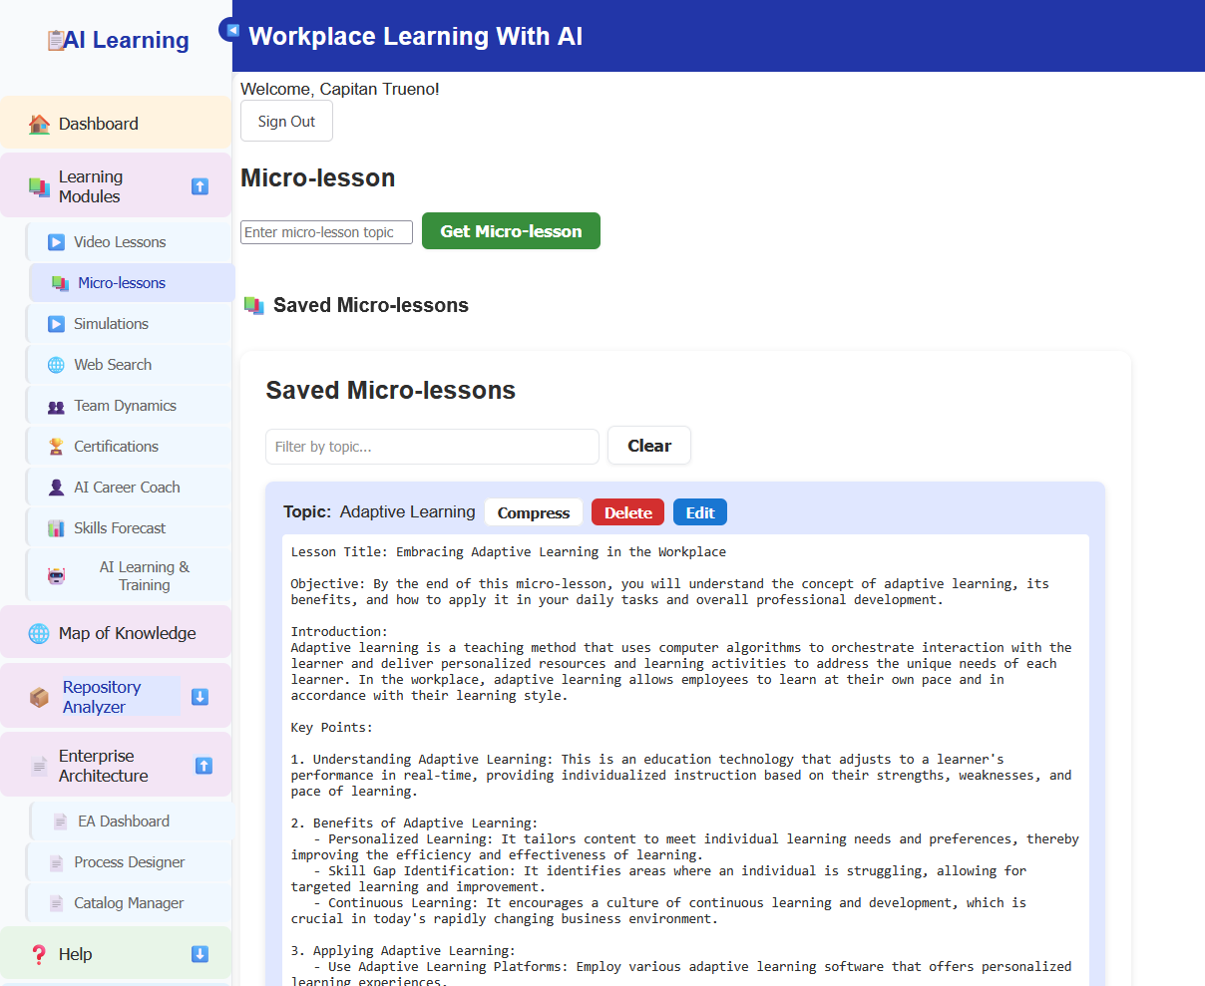

Slide 21
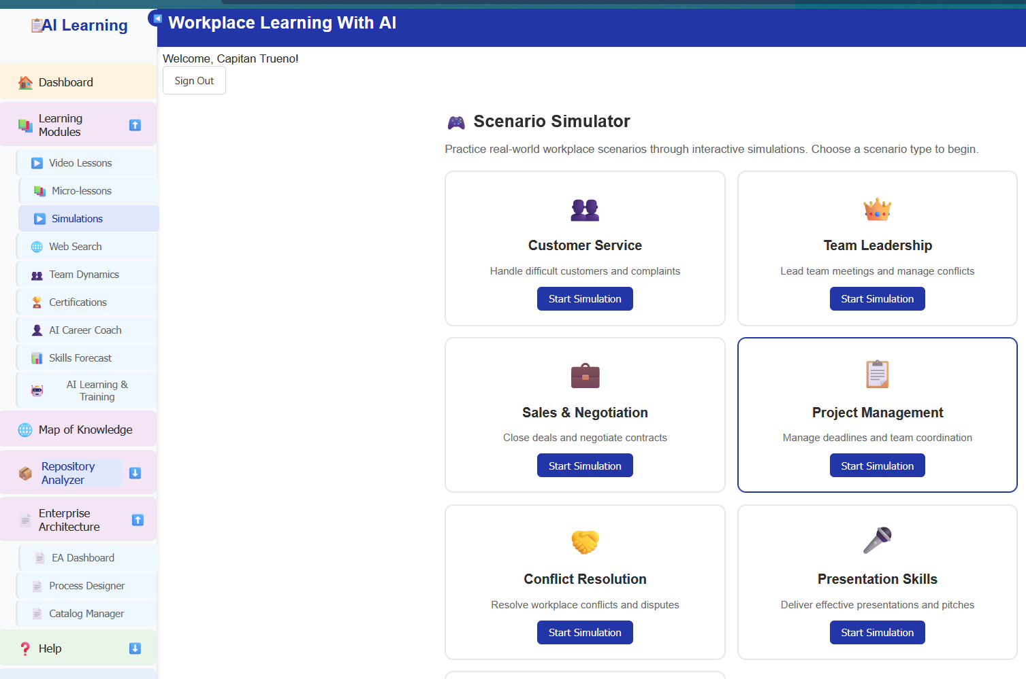

Slide 22
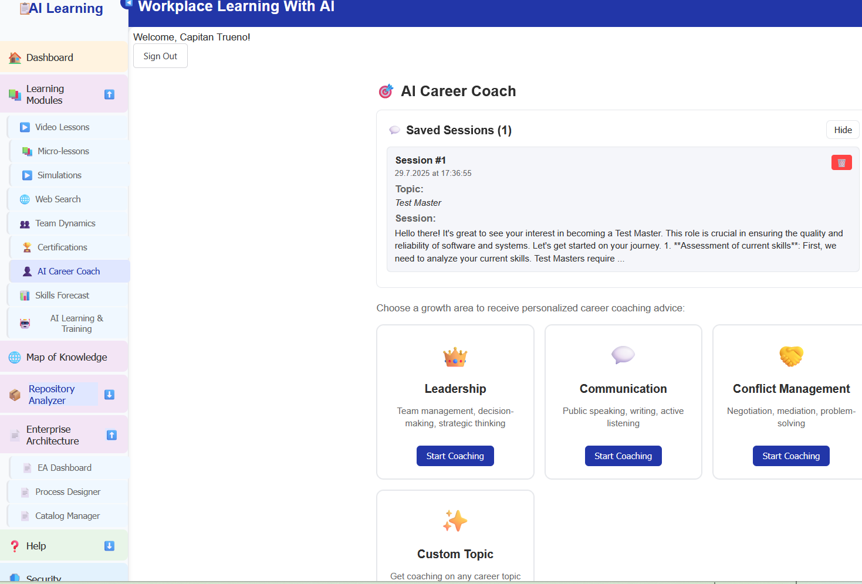

Slide 23
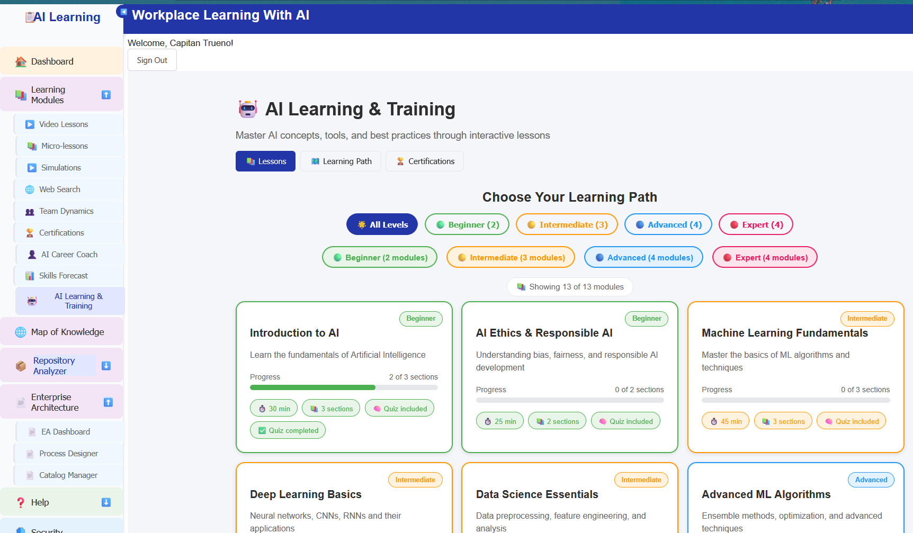

Slide 24
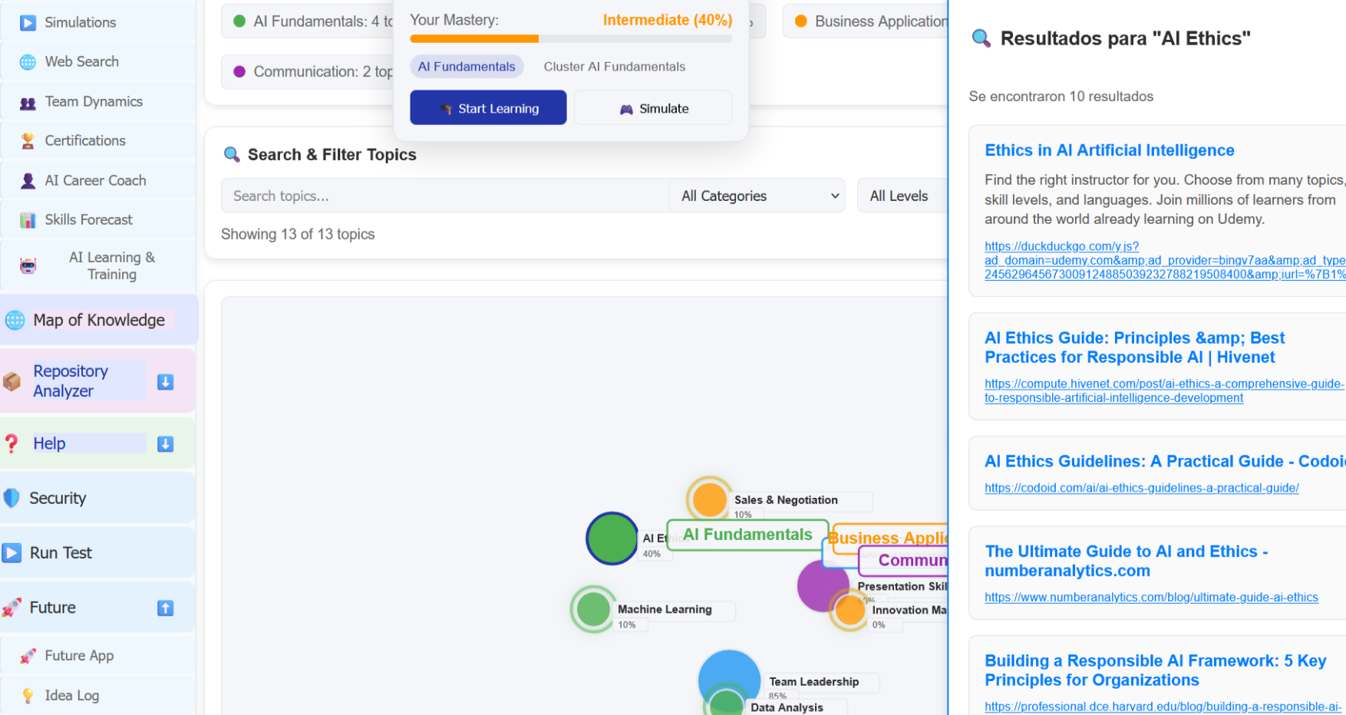

Slide 25
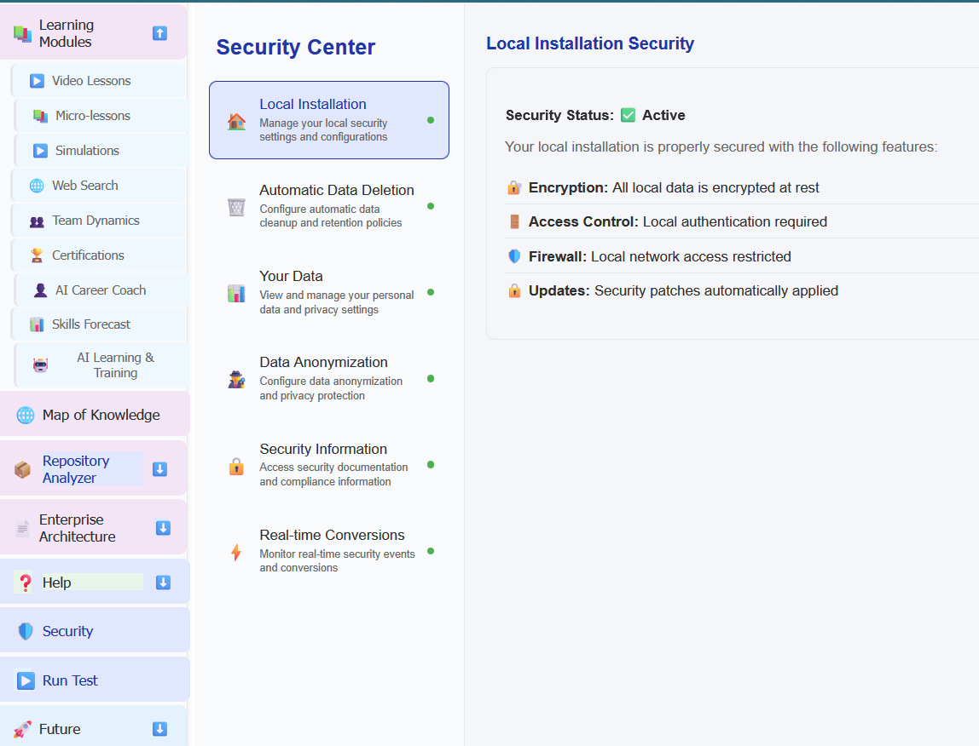

Slide 26
💻 Teknologi og Arkitektur
🛠️ FRONTEND:
• React.js med moderne hooks
• Responsivt design og moderne UI
• Chart.js for visualiseringer
• React Flow for prosessmodellering
⚙️ BACKEND:
• FastAPI (Python) - Høy ytelse
• MongoDB - Fleksibel datalagring
• AI/LLM-integrasjon for intelligent analyse

Slide 27
🗺️ Veikart og Fremtidige Funksjoner
🚀 KOMMENDE UTVIKLING:
• Integrasjon med flere versjonskontrollsystemer
• Avanserte AI-modeller for kodeanalyse
• Team-samarbeid og deling
• Mobile applikasjoner
• API for tredjepartsintegrasjoner

Slide 28
Item Consulting
💡 SPØRSMÅL?
Vi er klare til å svare på alle spørsmål!

